Slide 1
И. А. Крылов «Стрекоза и Муравей»
Презентация
учителя начальных классов
Чусовой Галины Александровны
Санкт-Петербург
2013

Slide 2
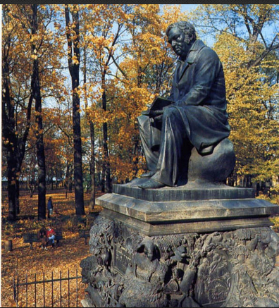
Эзоп
Сергей Владимирович Михалков
Иван Андреевич Крылов
Лев Николаевич Толстой

Slide 3
С. В. Михалков:
«Вот пишешь про зверей, про птиц и насекомых, а попадаешь всё в знакомых»…

Slide 5
Афиша
Внимание! Внимание!
Сегодня состоится премьера спектакля
«Стрекоза и муравей» (автор И. А. Крылов).
Исполнители: ученики 2«а» класса

Slide 6
Задача урока –
инсценировать басню.

Slide 7
Основные этапы инсценирования басни:
чтение басни;
распределение ролей;
отбор средств для создания образов;
инсценирование;
рефлексия.

Slide 8
Старый друг лучше новых двух.
Делу время потехе час.
Друг познаётся в беде.

Slide 9
Домашнее задание:
Т. с. 58, выразительное чтение.
Задание в группах:
создание билетов;
подбор деталей для костюмов актёров

Slide 10
Интернет-ресурсы:
http://deti-online.com/basni/basni-krylova/strekoza-i-muravei/;
http://900igr.net/fotografii/literatura/Biografija-Krylova/007-Pamjatnik-Krylovu-I.A.html;
https://www.google.ru/url?sa=i&rct=j&q=&esrc=s&source=images&cd=&cad=rja&docid=AA7caxHJ9WQ5yM&tbnid=ceh_Hl70kkbDRM:&ved=0CAQQjB0&url=http%3A%2F%2Fillustrators.ru%2Fillustrations%2F494066&ei=0lZ6UqqcHuLL4ATL3YHYAQ&bvm=bv.55980276,d.bGE&psig=AFQjCNEaJG_X2gnHVKbsdQs4cvT1fVBYRg&ust=1383835511244039:
http://depositphotos.com/4079489/stock-illustration-Background-of-green-leaves.

